Slide 1
Переход на 1С-ЭДО с других операторов
Головин Денис
Менеджер по продвижению 1С-ЭДО

Slide 2
Обращения от клиентов
На каждом мероприятии к нам подходят клиенты с таким обращением
используем ERP
осознали, что надо переходить на 1С-ЭДО
как перейти с Контура/Тензора - есть ли дорожная карта, презентация, какое-то описание?
если будем параллельно продолжать использовать старого оператора, то как объяснить контрагентам на какой ИД-ЭДО нам что присылать?
как забрать документы из старого оператора, чтобы они не потерялись, когда перейдем в 1С?
Последние полгода работаю через 1С-ЭДО, и это гораздо удобнее. Не нужно ничего подключать, не нужно ничего трансформировать, все прямо в программе. В будущем планирую полностью перейти в 1С.

Slide 3
Дорожная карта перехода на 1С-ЭДО
Начать обмен электронными документами
1
2
3
4
5
Включить и настроить 1С-ЭДО в учетной системе
Получить новый ИД-ЭДО у одного из операторов 1С:Хаба
Настроить контрагентов:
Разослать приглашения
Настроить правила обмена
Забрать накопленные документы от старого оператора
Старый ИД-ЭДО можно оставить для отдельных задач

Slide 4
Как быстро пригласить контрагентов к обмену на новый ИД ЭДО
1
2
3
Отобрать всех контрагентов с кем был ЭДО у старого оператора
Готовых решений для этого нет
Рассылка новых приглашений контрагентам
если их немного, например, 100-200, то проще разослать новые приглашения вручную
если контрагентов много, то нужно делать обработку
Вероятнее всего надо будет напоминать контрагентам о том, чтобы присылали документы только на новый ИД ЭДО
Готового типового решения для такой рассылки сейчас нет

Slide 5
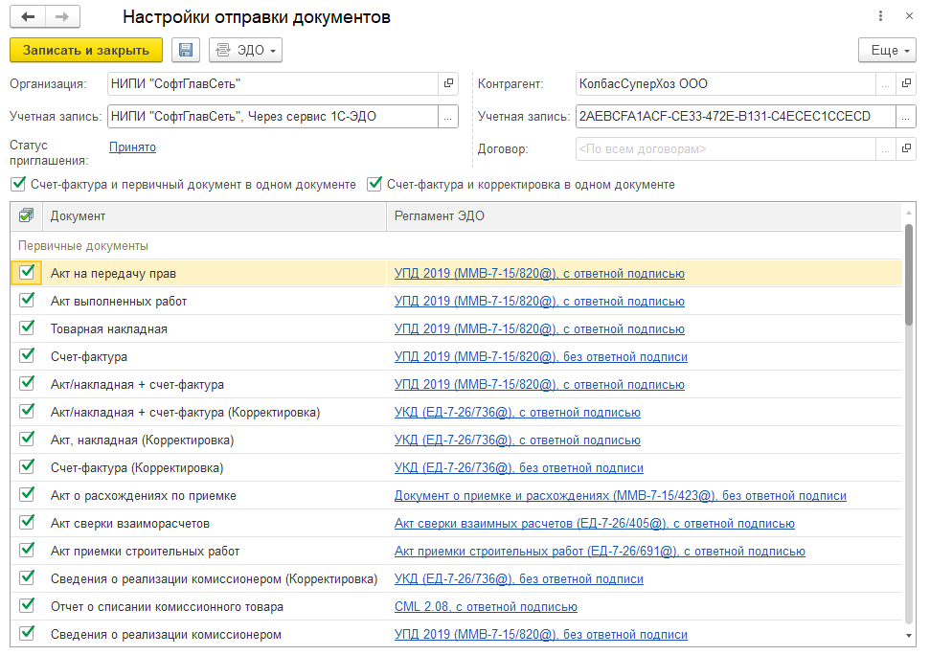
Настройка правил обмена с контрагентами
Правила обмена из старого оператора можно перенести вручную
Это не очень сложно, но может занять время
Инструментов автоматического переноса сейчас нет
У нас в ближайших планах такой разработки нет
Готовы консультировать вас

Slide 6
Постепенный переход на 1С-ЭДО
Если организация крупная, то резкий перевод всех
контрагентов на новый ИД ЭДО может быть чувствительным
Не обязательно сразу переводить всех контрагентов
Можно двигаться постепенно
Предлагаем начать с контрагентов с небольшим ЭДО
Обкатать на них процедуру перевода
Понять где есть точки автоматизации, а где проще руками

Slide 7
Перенос исторических электронных документов
Можно переносить в 1С:Архив
Мы готовы консультировать
как правильно выгрузить из оператора
как правильно загрузить в 1С:Архив
Можем обсуждать специальные цены на 1С:Архив в рамках процедуры перехода на 1С-ЭДО
Нужно перенести документы от старого оператора в свою инфраструктуру хранения
Типовой процедуры сейчас нет, в ближайших планах тоже нет
Это разработка под ваши требования

Slide 8
Как хранят документы операторы?
Задайте вашему оператору вопросы:
Как хранятся ваши электронные документы у вашего старого оператора?
По каким правилам и регламентам?
Как обеспечивается сохранность?
Как обеспечивается юридическая значимость?
Как часто выполняется резервное копирование?
Есть ли отчуждаемая копия на случай, например, пожара в дата центре?
Какой SLA на восстановление из резервной копии?
Если документы пропадут из-за аварии или злого умысла то какова ответственность оператора?

Slide 9
Формула перехода на 1С-ЭДО
Возможности:
Работа из конфигураций 1С
Организация электронного документооборота с контрагентами
Работа с электронными документами
Хранение электронных документов
Сильные стороны:
Единый ЭДО во всех типовых решениях
Удобство доработок и обновления
Правила отправки по каждому контрагенту
Сопоставление номенклатур продавца и покупателя
Встроенный Архив и многие другие
Переход на 1С-ЭДО возможен!
+
=

